Slide 1
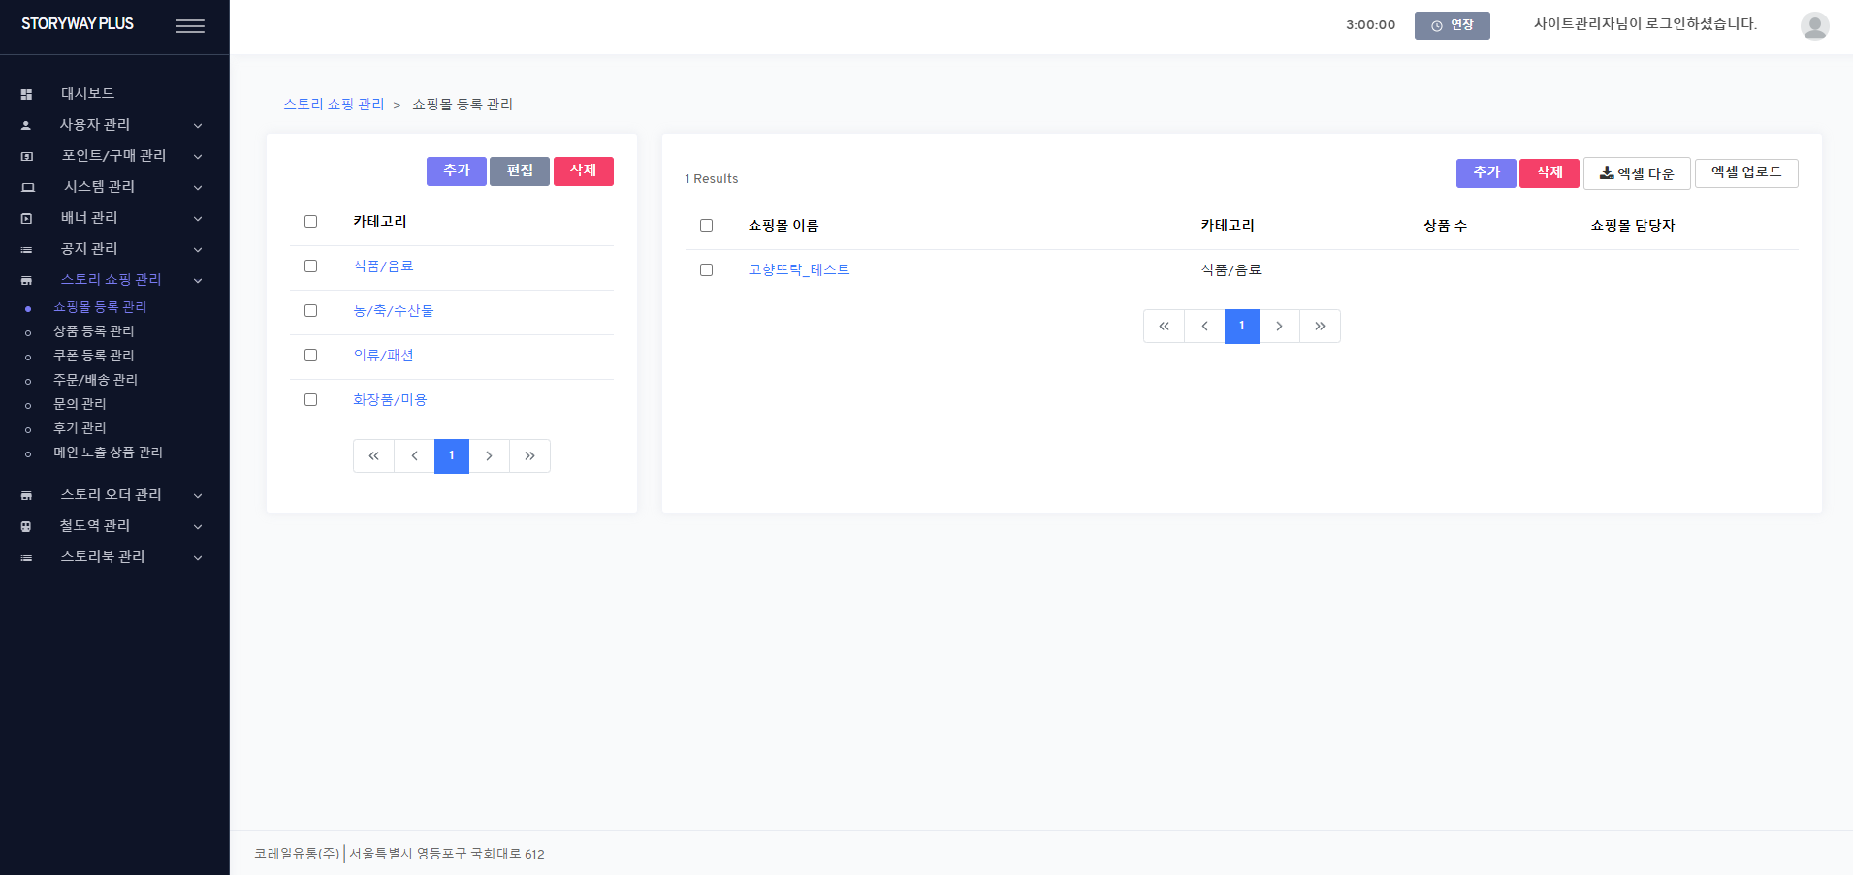
쇼핑몰 순서/노출 설정 버튼 추가
관리자 권한이 시스템 관리자, 관리자, 스토리쇼핑 전체 관리자일 때에만 보임
(AU00, AU01, AU14)
쇼핑몰 순서/노출 설정

Slide 2
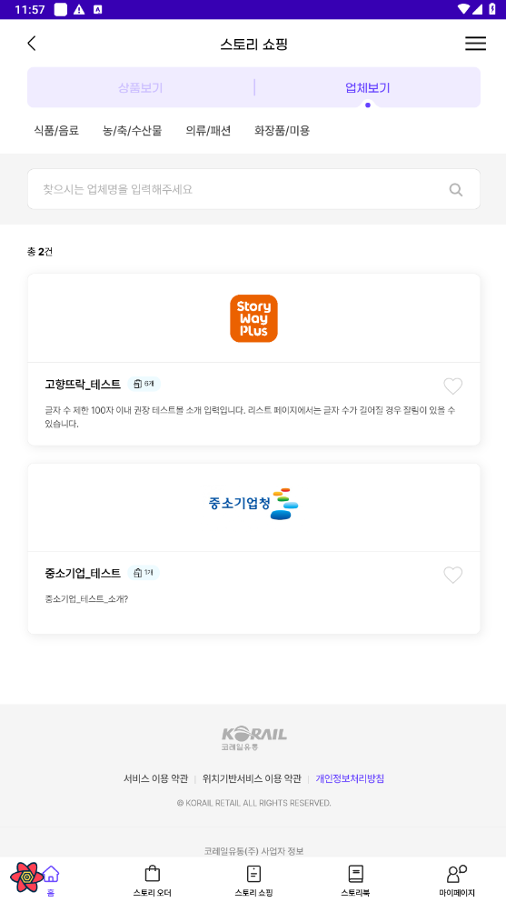
단순 데이터 표시
순서 입력 input box
*숫자만 입력 가능
쇼핑몰 순서/노출 설정 X
안내
- 앱 [스토리 쇼핑 > 업체 보기]의 전체에서 노출되는 순서를 정합니다.
- 순서 지정이 없는 경우, 쇼핑몰은 기본 신규 등록순으로 노출됩니다.
- 순서에는 숫자만 입력이 가능하며, 중복 입력되거나 미입력된 경우 해당 부분은 신규 등록순으로 정렬됩니다.
노출 여부 선택
select box
번호 쇼핑몰 이름 공급업체명 쇼핑몰 카테고리 순서 쇼핑몰 노출 여부
1 쇼핑몰 이름 공급업체명 쇼핑몰 카테고리
예 ▼
‘전체’ 추가
*순서 = 전체에 대한 순서 지정
각 카테고리에 대한 순서는 전체 순서를 나눠서 반영
저장
닫기

